Slide 1
REdes de comunicação
Aula 02 - Topologias de Rede
Prof. Msc. Diovani Milhorim

Slide 2
Topologias de rede
topologia????????

Slide 3
Topologias de rede
topologia ????????
topos
do grego τόπος, "lugar"

Slide 4
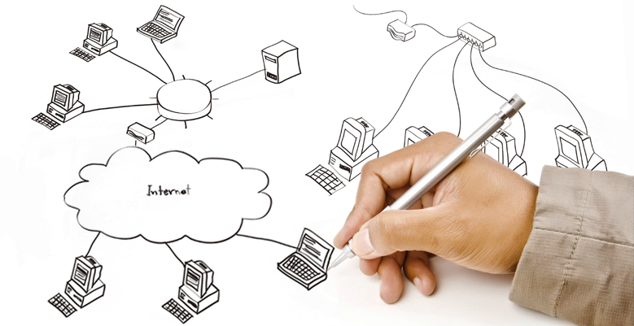
Topologias de rede
A topologia pode ser entendida como a maneira pela qual os enlaces de comunicação e dispositivos de comutação estão interligados, provendo efetivamente a transmissão do sinal entre nós da rede.

Slide 5
Topologias de rede
Podemos dizer que a topologia física de uma rede local compreende os enlaces físicos de ligação dos elementos da rede, enquanto a topologia lógica da rede se refere à forma através da qual o sinal é efetivamente transmitido.

Slide 6
Topologias de rede
Classificação:
Topologia em malha
Topologia em barramento.
Topologia em Anel.
Topologia em Estrela.

Slide 7
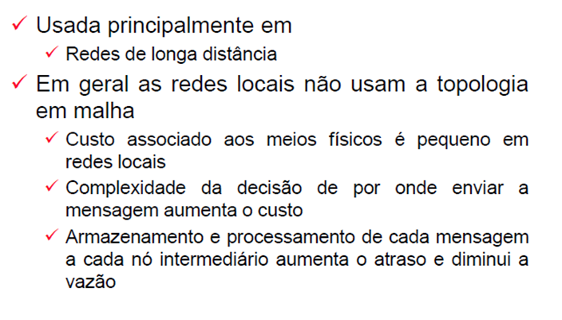
Topologias de rede
Classificação:
Topologia em malha

Slide 8
Topologias de rede
Classificação:
Topologia em malha
completa
irregular

Slide 9
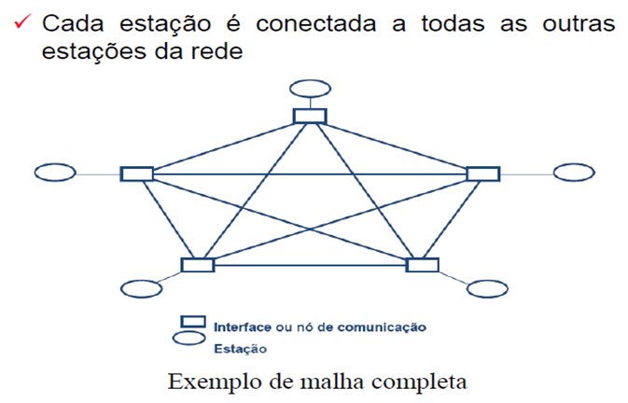
Topologias de rede
Classificação:
Topologia em malha
completa

Slide 10
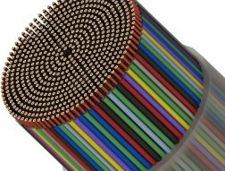
Topologias de rede
PROBLEMA !!!!!!!
Classificação:
Topologia em malha
completa
Qual a quantidade de cabos necessária ????

Slide 11
Topologias de rede
PROBLEMA !!!!!!!
Classificação:
Quantidade = N . (N-1 ) /2
onde: N= quantidade de nós na rede
Topologia em malha
completa

Slide 12
Topologias de rede
Reflexão !
Classificação:
Qual a quantidade de cabos para?
Topologia em malha
10 pontos ?
100 pontos ?
1000 pontos ?
completa

Slide 13
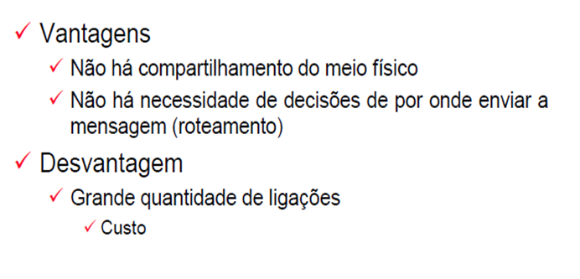
Topologias de rede
Classificação:
Topologia em malha
completa

Slide 14
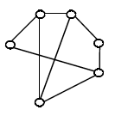
Topologias de rede
Classificação:
Os pontos são conectados à medida que existe necessidade de comunicação entre eles
Topologia em malha
irregular
Apenas uma conexão em cada ponto da rede ( um único terminal em cada ponto)

Slide 15
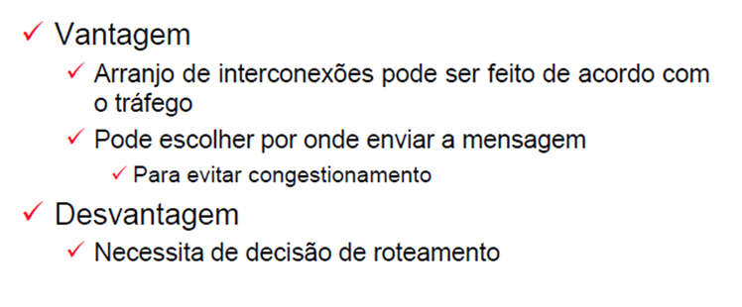
Topologias de rede
Classificação:
Topologia em malha
irregular

Slide 16
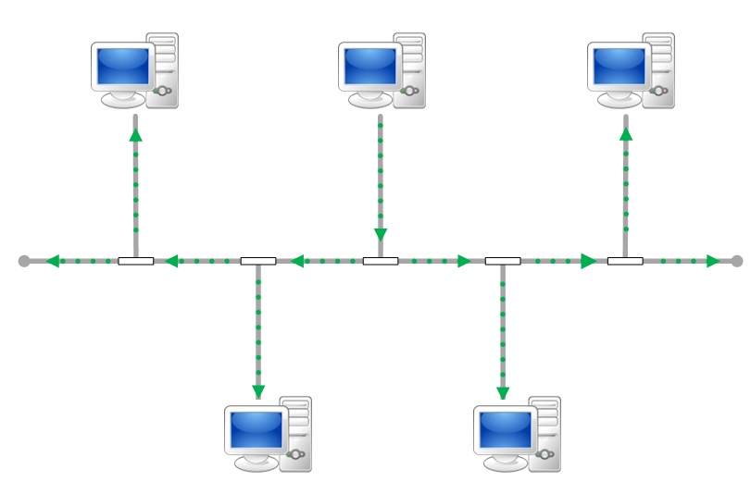
Topologias de rede
Classificação:
Topologia em barramento.
Todas as estações compartilham um mesmo cabo.
Normalmente Se utiliza de cabo coaxial, que deverá possuir um terminador resistivo em cada ponta (manter a impedância).

Slide 17
Topologias de rede
Classificação:
Topologia em barramento.
Características:

Slide 18
Topologias de rede
O tamanho máximo do trecho da rede está limitado ao limite do cabo. Determinado por atenuação do material e das conexões, além do limite imposto pela tempo de transmissão do sinal no meio.
185 metros no caso do cabo coaxial RGC 58.
Classificação:
Topologia em barramento.
Características:

Slide 19
Topologias de rede
Como todas as estações compartilham um mesmo cabo,se a transmissão for em banda base, somente uma transação pode ser efetuada por vez.
Quando mais de uma estação tenta utilizar o cabo,em banda base, há uma colisão de dados (transmissão simultânea).
Classificação:
Topologia em barramento.
Características:

Slide 20
Topologias de rede
Quanto mais estações forem conectadas ao cabo, mais lenta será a rede, já que haverá um maior número de colisões.
Os terminadores resistivos são conectados às extremidades do cabo e são indispensáveis.
Normalmente são redes por difusão.
Classificação:
Topologia em barramento.
Características:

Slide 21
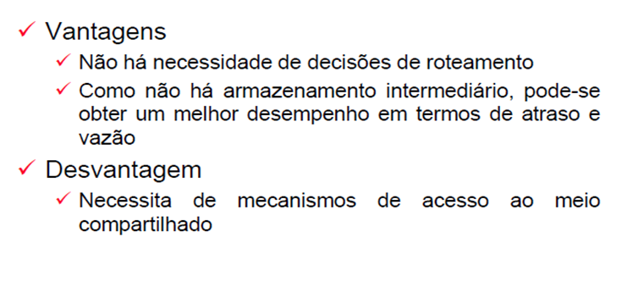
Topologias de rede
Classificação:
Topologia em barramento.

Slide 22
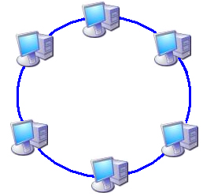
Topologias de rede
Classificação:
Topologia em Anel.
Uma rede em anel consiste de estações conectadas através de um caminho fechado, tradicionalmente representado por um anel.

Slide 23
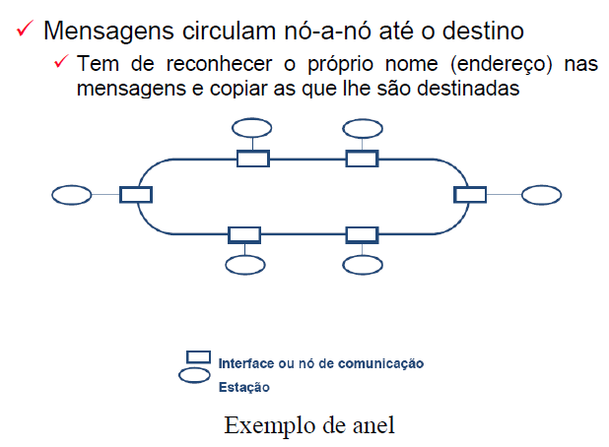
Topologias de rede
Classificação:
Topologia em Anel.
Características:

Slide 24
Topologias de rede
O padrão de rede local mais conhecido de topologia em anel é o Token Ring (IEEE 802.5) da IBM.
Outro padrão muito conhecido é o FDDI (fiber distributed data interface).
Classificação:
Topologia em Anel.
Características:

Slide 25
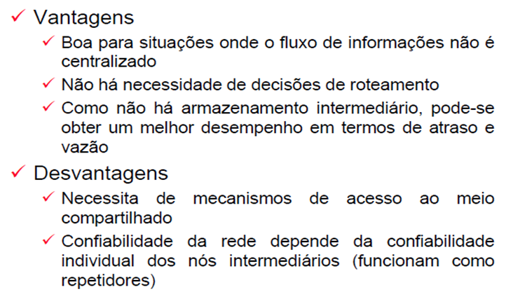
Topologias de rede
Classificação:
Topologia em Anel.
Características:

Slide 26
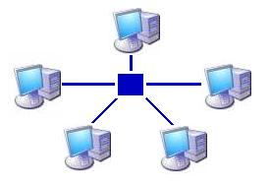
Topologias de rede
Classificação:
Topologia estrela.
Em uma topologia em estrela todos os dispositivos da rede encontram-se conectados a um concentrador que repete o sinal para todos os outros dispositivos.

Slide 27
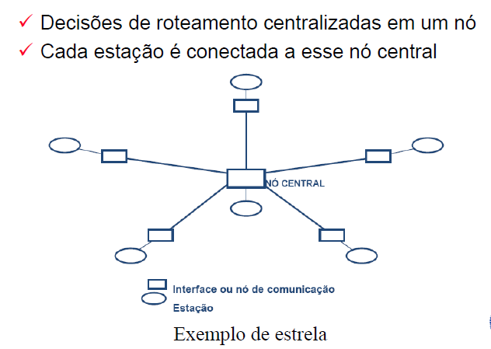
Topologias de rede
Classificação:
Topologia estrela.
Características:

Slide 28
Topologias de rede
Flexibilidade. Alterações podem ser realizadas com facilidade
A rede pode crescer sem necessidade de se interromper seu funcionamento (escalabilidade).
Gerenciamento centralizado.
Concentradores inteligentes melhoram a performance
Classificação:
Topologia estrela.
Características:

Slide 29
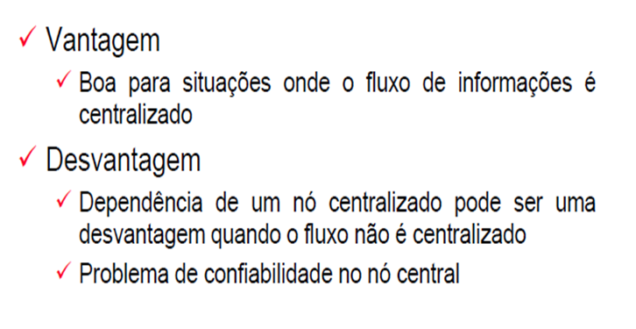
Topologias de rede
Classificação:
Topologia estrela.
Características:

Slide 30
Topologias de rede
Desafio !!!!
Uma topologia de rede tem o objetivo de descrever como é estruturada uma rede de computadores, tanto fisicamente como logicamente. A topologia onde cada estação de trabalho está ligada a todas as demais diretamente, possibilitando que todos os computadores da rede, possam trocar informações diretamente com todos os demais, é denominada de:
Malha
Árvore
Estrela
Anel

Slide 31
Topologias de rede
Desafio !!!!
Sobre topologias de redes, considere:
I. A topologia em barramento utiliza várias linhas de comunicação por par trançado entre os computadores, garantindo dessa forma que, caso ocorram problemas em uma das linhas de transmissão, os dados podem ser enviados por meio de outra linha.
II. A topologia em anel utiliza em geral ligações ponto a ponto que operam em um único sentido de transmissão. O sinal circula no anel até chegar ao destino.
III. A topologia em estrela utiliza um nó central para chavear e gerenciar a comunicação entre as estações.
Está correto o que consta em
I e III, apenas
I, II e III.
II e III, apenas
.I e II, apenas.
II, apenas.

